Slide 1

Introducción a la Física (2014)
Unidad: Intermezzo
Clase: 01
Fecha: 20140812M
Contenido: Cambio Climático
Web: http://halley.uis.edu.co/fisica_para_todos/
Archivo: 20140812-HA-cambio-climatico.pdf

Slide 2
En el episodio anterior...

Slide 3
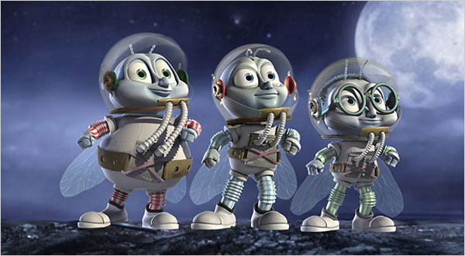
Fly Me to the Moon (2008)

Slide 4
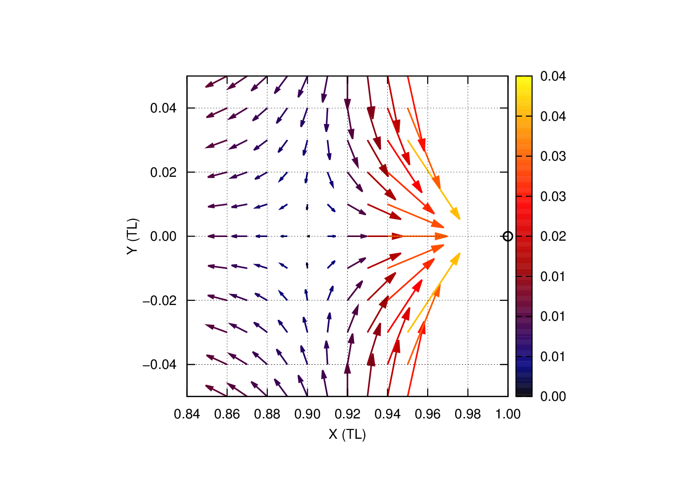
Campo gravitatorio sistema Tierra-Luna
Hasta aquí subo desde la Luna, luego empiezo a “caer” hacia la Tierra

Slide 5
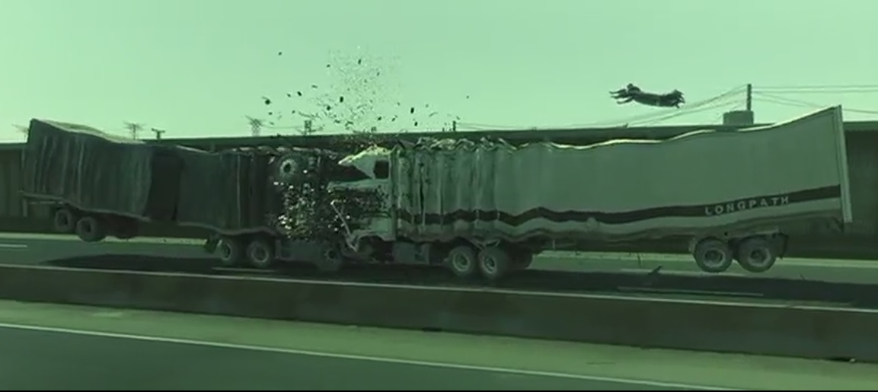
¿Qué pasa durante un choque?

Slide 6
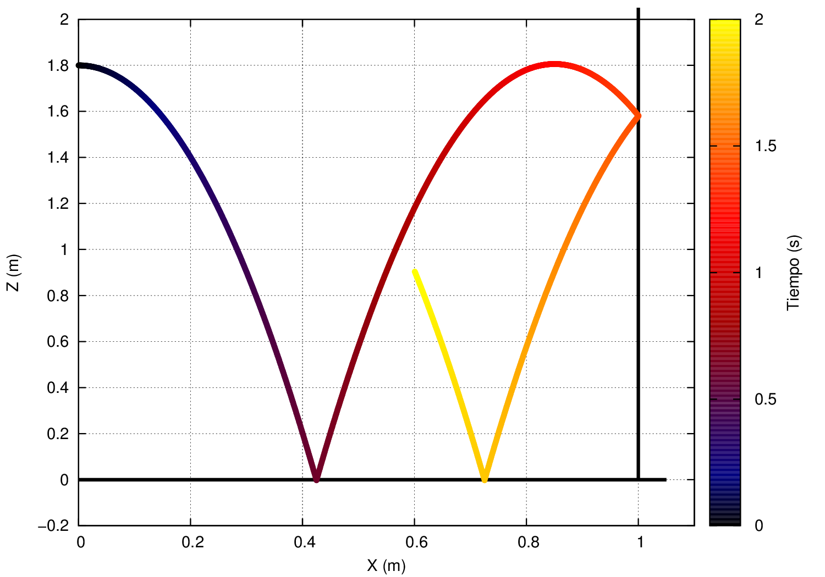
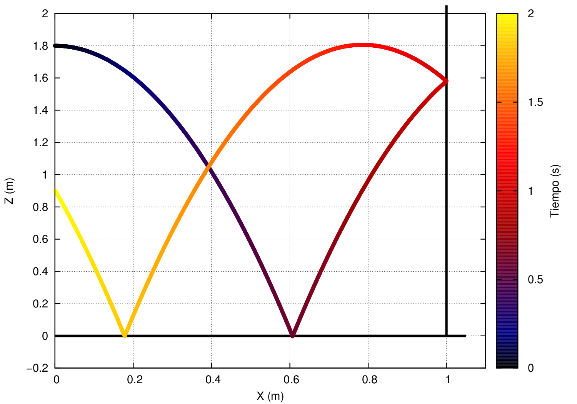
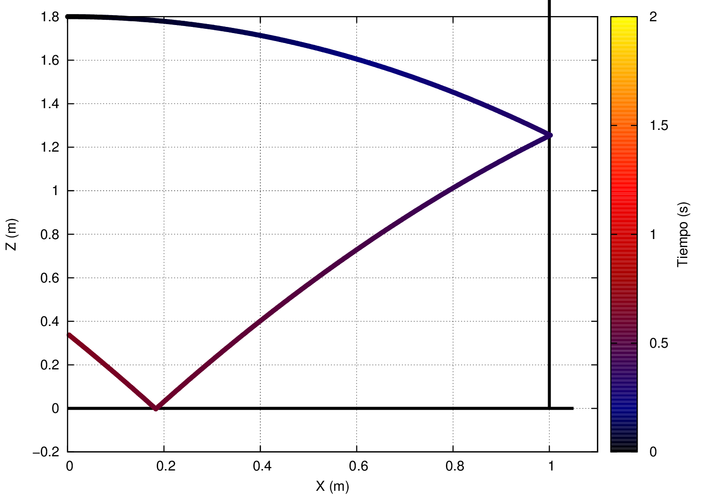
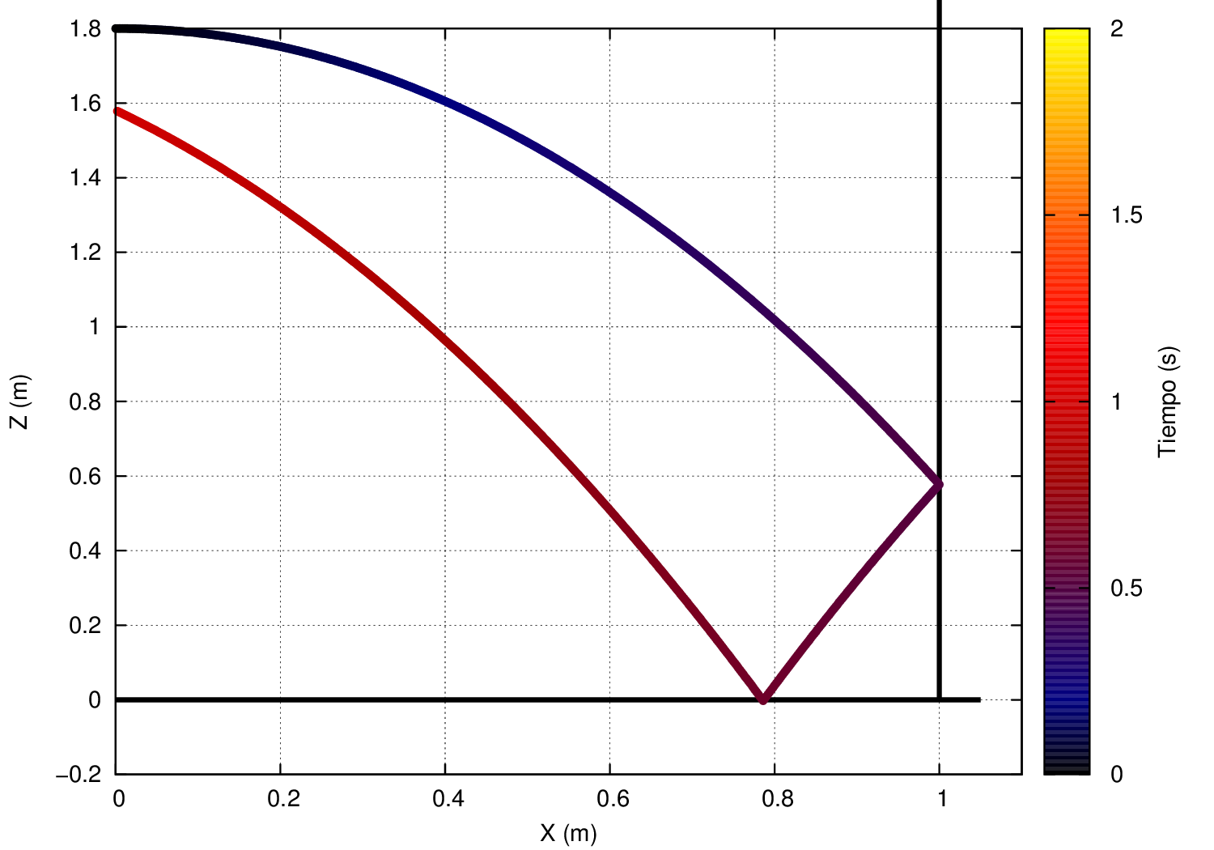
Pelota contra pared, v=(0.7,0,0) m/s → v=(3.0,0,0) m/s
v=(0.7,0,0) m/s
v=(1.0,0,0) m/s
v=(2.0,0,0) m/s
V=(3.0,0,0) m/s

Slide 7
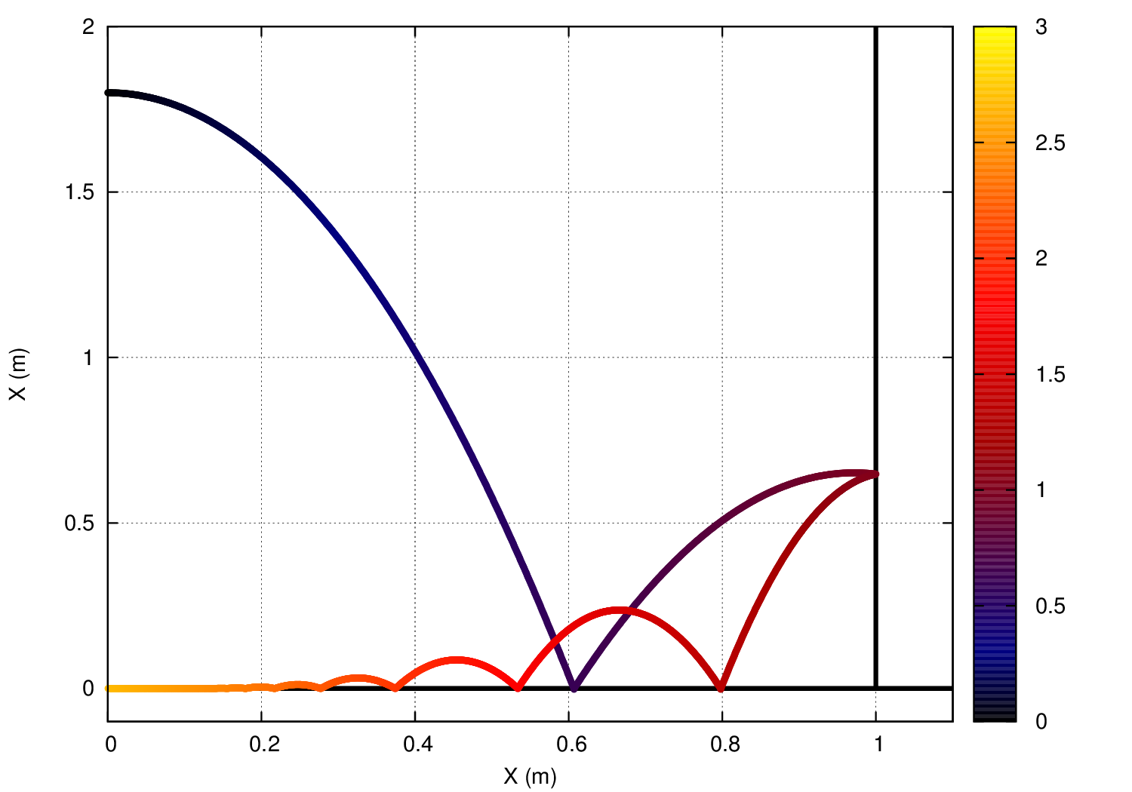
Choque parcialmente elástico
|v|=1.0|u|
|v|=0.6|u|
En cada rebote pierde energía cinética (si no es elástico, E_{k} no es constante)

Slide 8
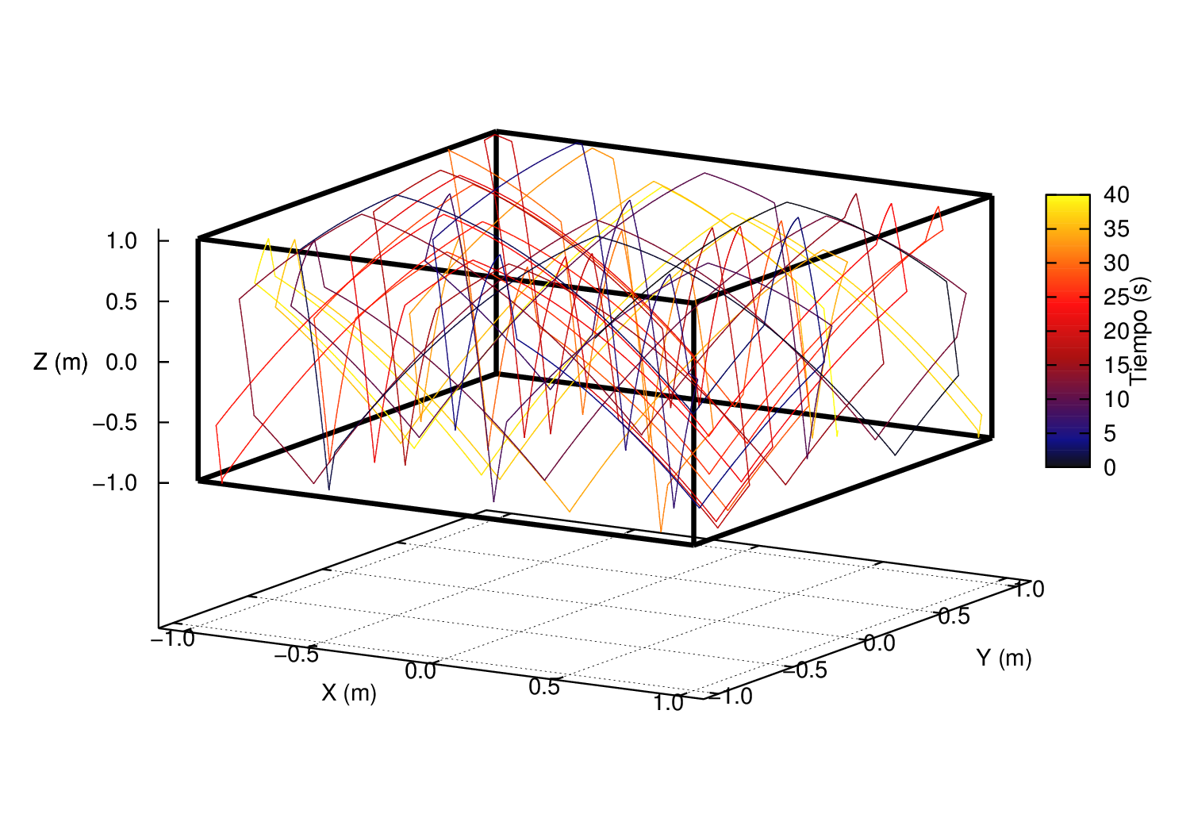
Partícula en una caja

Slide 9

Partícula en una caja (sin gravedad)

Slide 10
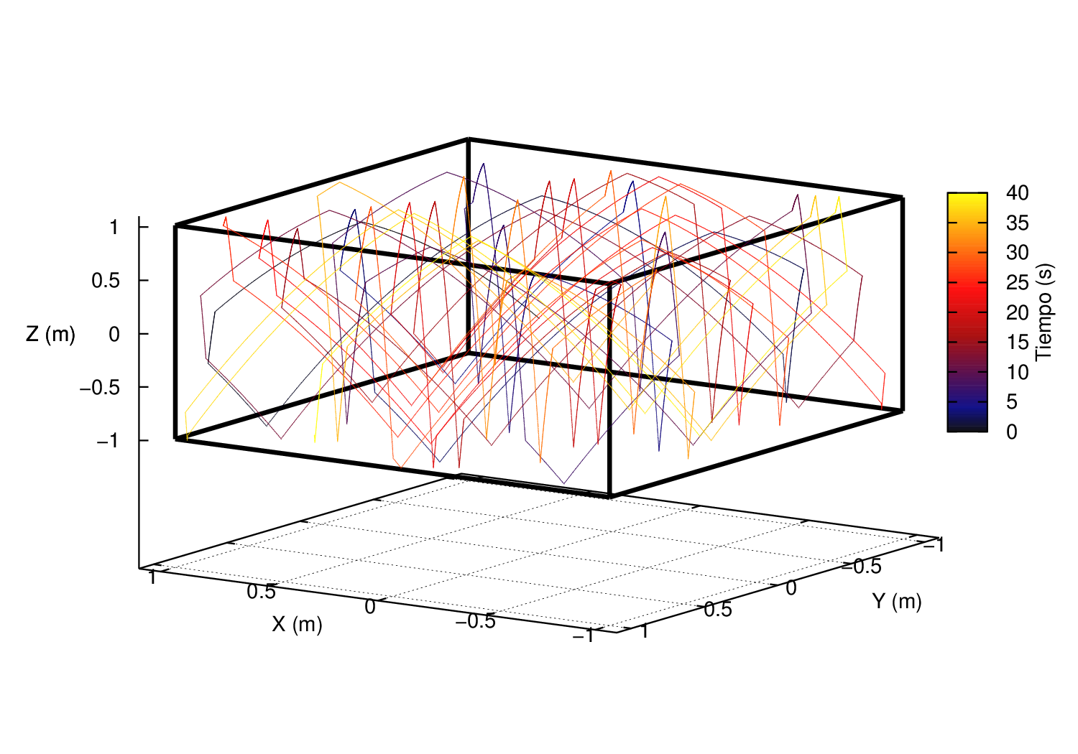
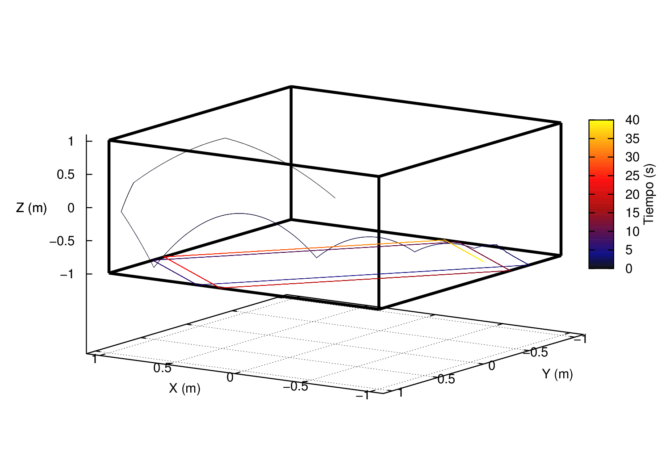
Choque parcialmente elástico
|v|=1.0|u|
|v|=0.6|u|
En cada rebote pierde energía cinética (si no es elástico, E_{k} no es constante)

Slide 11

En el momento preciso y en el lugar indicado

Slide 12
En el momento preciso y en el lugar indicado
Biósfera

Slide 13

Hace cien mil años, aparece un nuevo actor

Slide 14

Con una avidez infinita de energía
Maldita Termodinámica, siempre arruinando todo...

Slide 15
Consumo de energía de subsistencia
Metabolismo basal = 2000 kcal diarias
  50% Metabolismo celular
  40% Síntesis molecular, especialmente proteínas
  10% Trabajo mecánico interno (respiración, etc)
Usted necesita trabajar para procurarse esas 2000 kcal diarias, pongamos otras 1000 kcal
Consumo total diario: 3000 kcal

Slide 16
Uso diario de energía per capita
20000 aC: 3000 kcal diarias por persona
  Ingesta de subsistencia
10000 aC: 5500 kcal diarias por persona
  Agricultura: animales
1200 dC: 7000 kcal diarias por persona
  Máquinas sencillas
1800 dC: 11000 kcal diarias por persona
  Revolución industrial: Máquinas térmicas
2012 dC: 19000 kcal diarias por persona
  Sociedad industrial

Slide 17
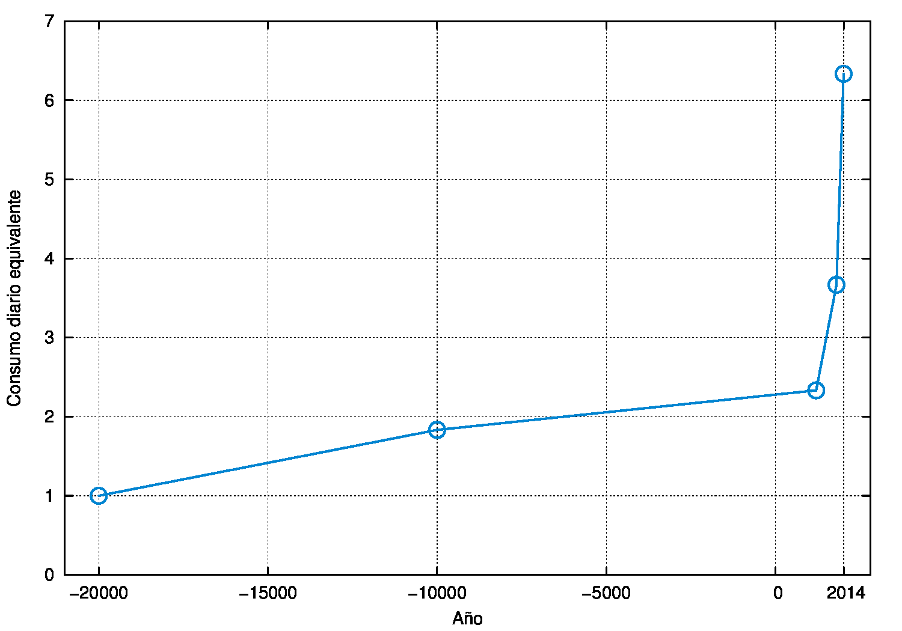
Los datos valen más que mil palabras

Slide 18
Pregunta
¿Cuánta energía se necesita para mantener a la humanidad en funcionamiento?

Slide 19
Pregunta
¿Cuánta energía se necesita para mantener a la humanidad en funcionamiento?
Respuesta:
Basta de opiniones → DATOS
Banco Mundial y ONU, Indicadores sobre el Desarrollo Humano, vía Google: http://www.google.com/publicdata/directory
Enerdata, http://yearbook.enerdata.net/
Intergovernmental Panel on Climate Change, IPCC, http://www.ipcc.ch/
Statistical Review of World Energy 2013, BP, http://bit.ly/193S5Fs

Slide 20
Respuesta
2.1 x 10²⁰ J
(Año 2012, +1.0% respecto a 2011)
Se podría mantener a 45.000 millones de personas con esta energía
Fuente: Indicadores sobre Desarrollo Humano, ONU

Slide 21
Respuesta
2.1 x 10²⁰ J
(Año 2012, +1.0% respecto a 2011)
Se podría mantener a 45.000 millones de personas con esta energía
Fuente: Indicadores sobre Desarrollo Humano, ONU
Hay ~10²⁰ granos de arena en el Mundo
Hay ~10²¹ L de agua en los oceános

Slide 22


Slide 23
Durante el año pasado USTED consumió
más de SEIS VECES la cantidad de energía que NECESITA PARA VIVIR

Slide 24

Yo te aseguro que yo no fui... yo te lo juro que yo no fui...

Slide 25

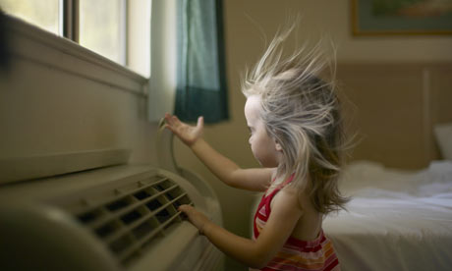
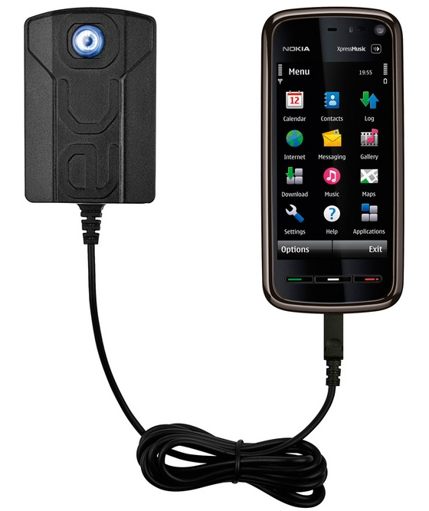
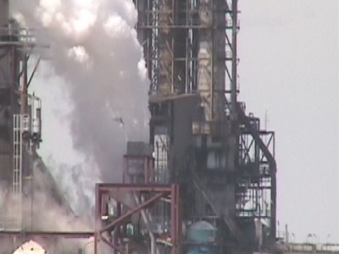

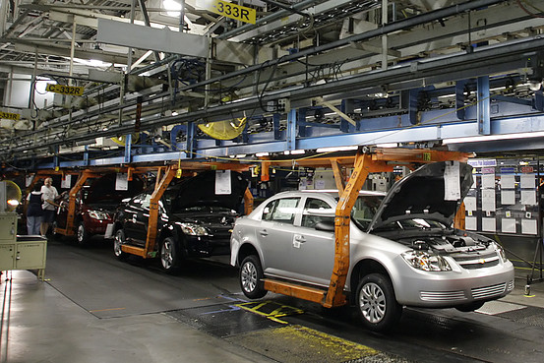
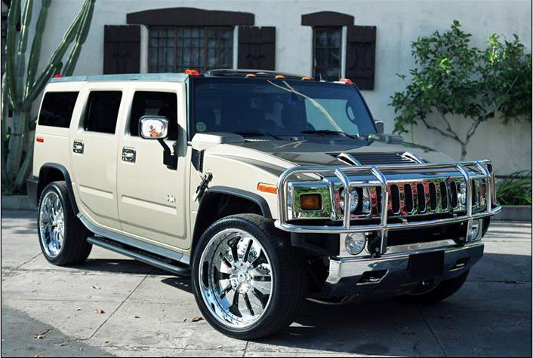


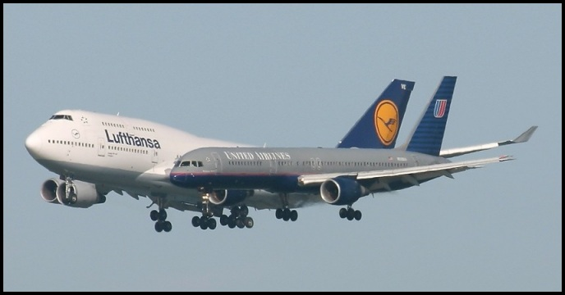
¿Seguro?

Slide 26
¿Seguro?
1 KW

Slide 27

¿Yo no fui?

Slide 28
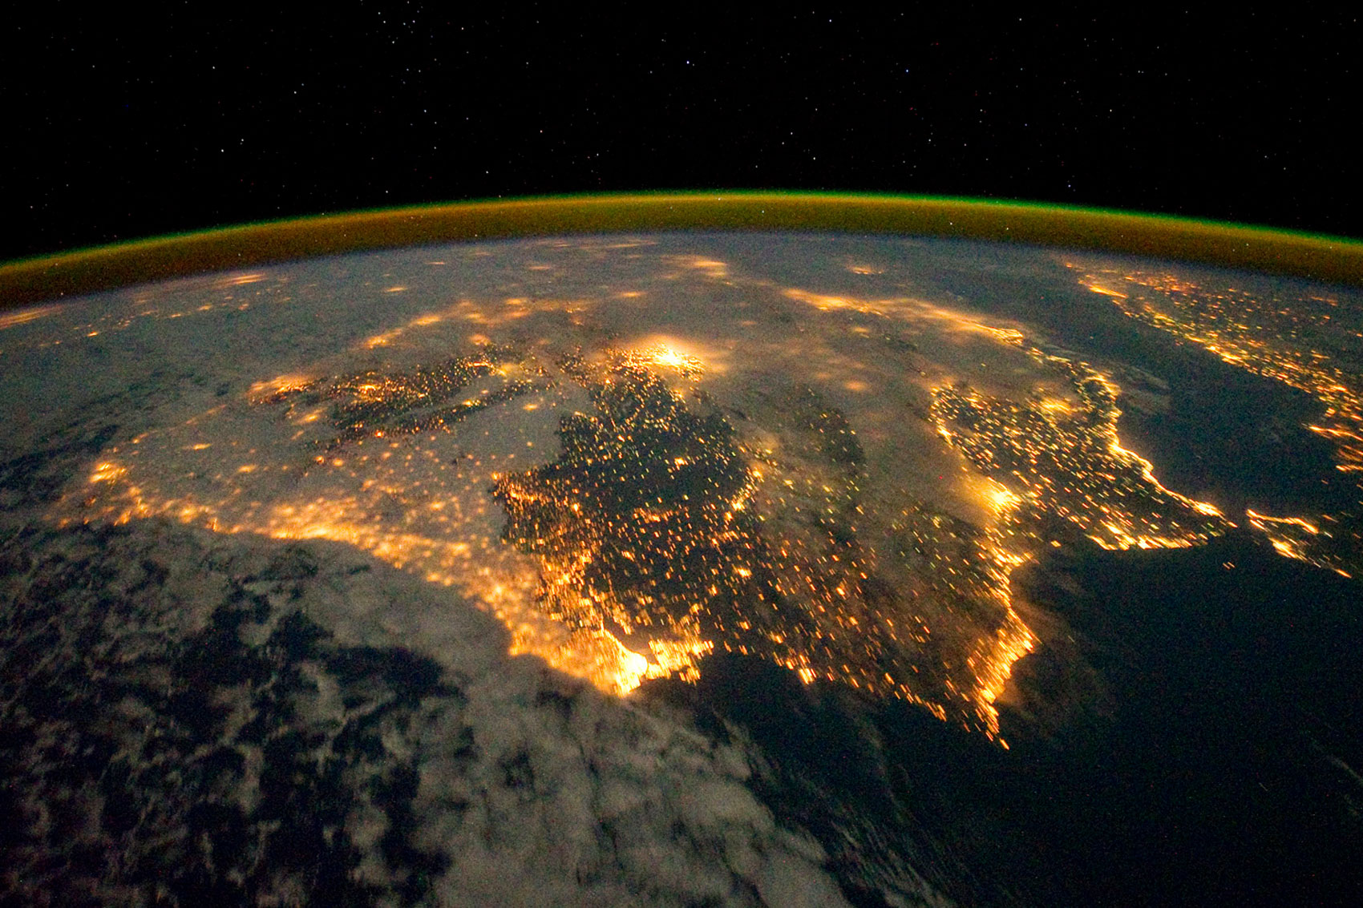
¿Yo no fui?

Slide 29

Consumo de energía y desarrollo
Corea
del Norte
Corea
del Sur
Japón

Slide 30

Consumo de energía y desarrollo
Corea
del Norte
Corea
del Sur
Japón

Slide 31

(Consumo de Energía vs PIB) per capita
Fuente: Banco Mundial, vía Google, http://goo.gl/qwsKka

Slide 32
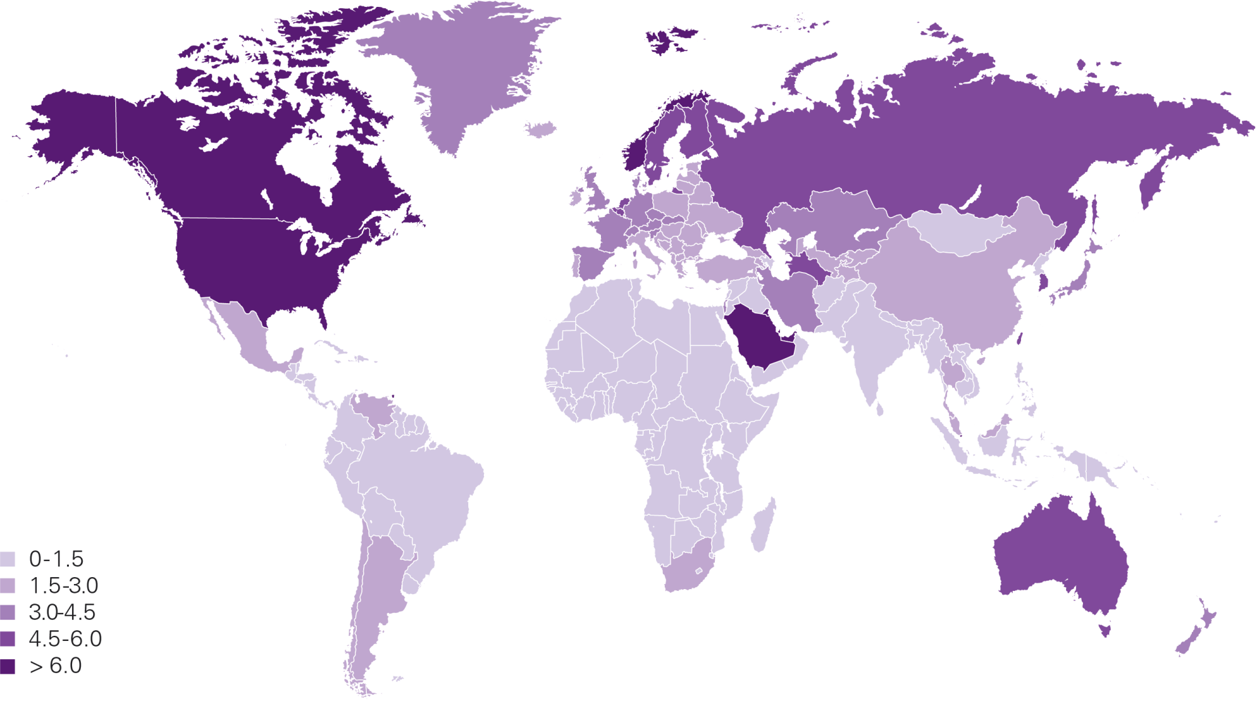
Distribución del consumo per capita (2012)
G20: 80% Consumo
Usted está aquí
Unidades: toe, (tonnes oil equivalent)
Toneladas de petróleo equivalentes pero h=38%
1 toe = 41,87 GJ → 1 Mtoe = 4,187 x 10¹⁶ J,
Fuente: Statistical Review of World Energy 2013, BP
http://www.bp.com/en/global/corporate/about-bp/statistical-review-of-world-energy-2013.html

Slide 33

Consumo de Petróleo per capita (ton)
Usted está aquí

Slide 34

Demanda anual de energía (x 10¹⁸ J)
Nuclear
Renovables
Gas Natural
1950
Petróleo
Carbón
Biocombustibles
Fuente: BP Statistical Data

Slide 35
Demanda anual de energía (x 10¹⁸ J)
Residuos
Nuclear
Renovables
Gas Natural
Quema de combustibles fósiles
1950
Petróleo
Producen gases de invernadero
Carbón
Biocombustibles
Fuente: BP Statistical Data

Slide 36
Cuando yo era chico, quedaban 40 años de petróleo

Slide 37

Cuando yo era chico, quedaban 40 años de petróleo
Recursos totales recuperables
Reservas probadas
Producción acumulada hasta 2012
Carbón
Gas Natural
Petróleo
Fuente: OPEC, vía http://goo.gl/q3Oz3Y

Slide 38

Según pasan los años...
Dólares por barril
Año

Slide 39

Un “pequeño detalle”

Slide 40
Un “pequeño detalle”
Supongamos: combustibles fósiles sólo petróleo
  → ~ 80% de la energía ~ 10000 Mtoe
  1 toe = 7,4 barriles
→ ~ 7.4 x 10¹⁰ barriles de petróleo en 2012
1 barril de petróleo libera 317 kg CO₂ (Calcular)
En 2012 el consumo de combustibles fósiles liberaron a la atmósfera: 2.3 x 10¹³ kg de CO₂
(Banco Mundial: 3.2x10¹³ kg de CO₂ en 2010)
Tarea: reproduzca

Slide 41
Un “pequeño detalle”
Quemar un barril de petróleo libera 320 kg de CO₂
El año pasado quemamos ~70 mil millones de barriles
y liberamos ~25 billones de kg de CO₂
que terminaron en la atmósfera
Tarea: reproduzca

Slide 42
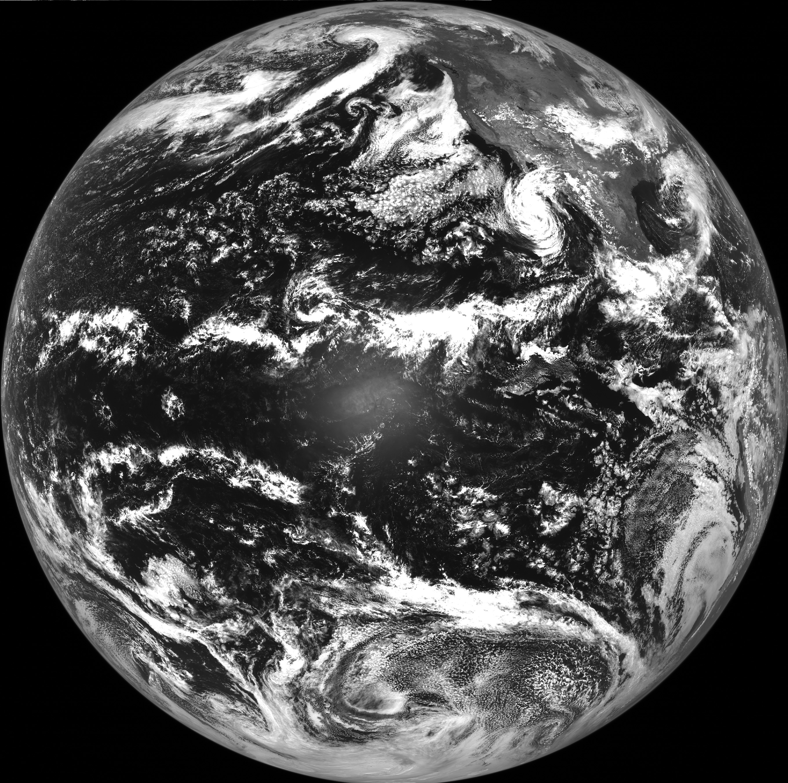


La atmósfera es como una “licuadora”

Slide 43
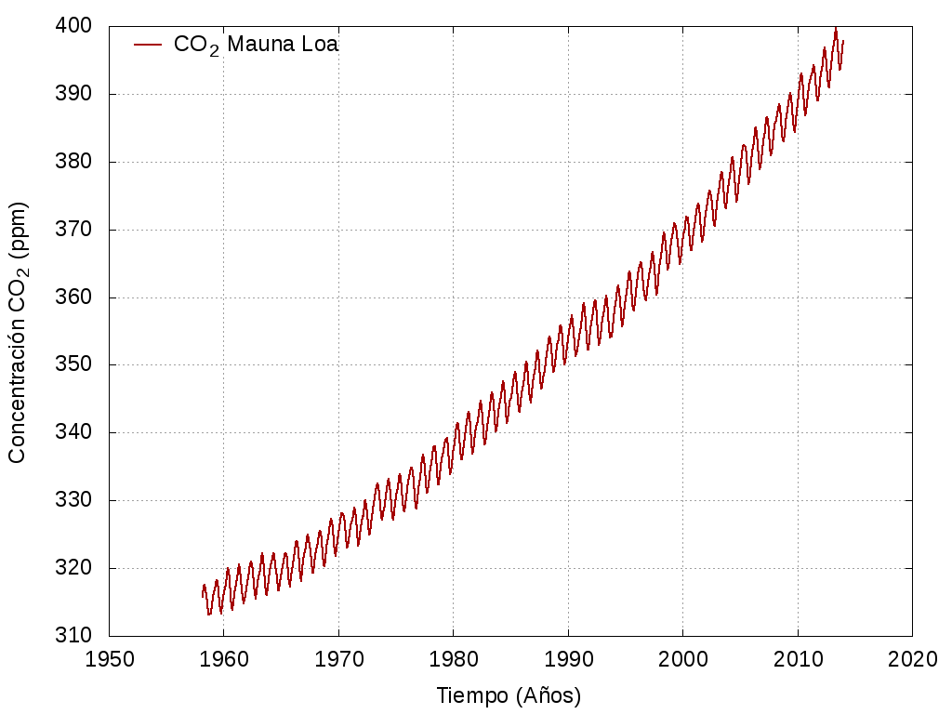
Todo se mezcla, y el CO₂ se acumula
Fuente: Observatorio Mauna Loa (vía Google) 1958-2014

Slide 44
Todo se mezcla, y el CO₂ se acumula
Fuente: Observatorio Mauna Loa (vía Google) 1958-2014
Mis hijas en 2005 y 2010
+19%
Yo nací en 1974

Slide 45
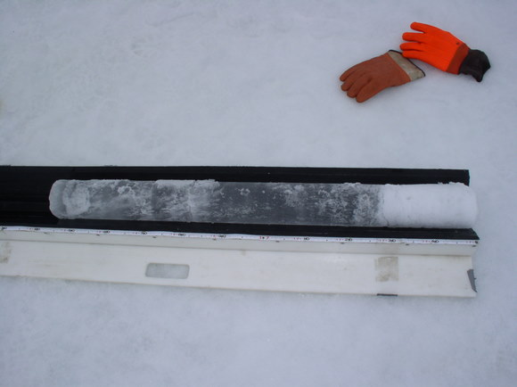
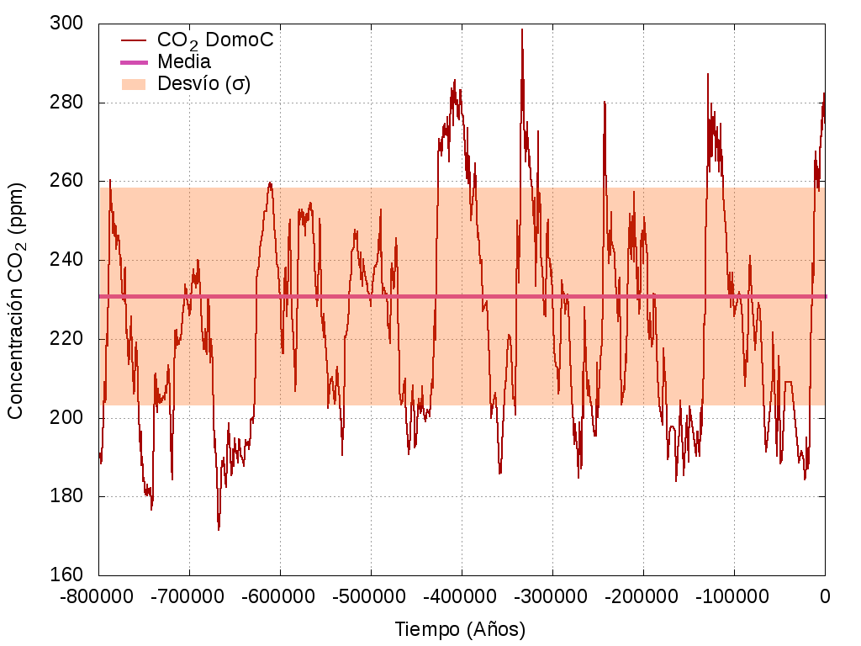
Los ciclos de la Naturaleza
Fuente: Mediciones Testigos de Hielo Antártico – Dome C, 800000 AC al 134 AC (vía Google)

Slide 46
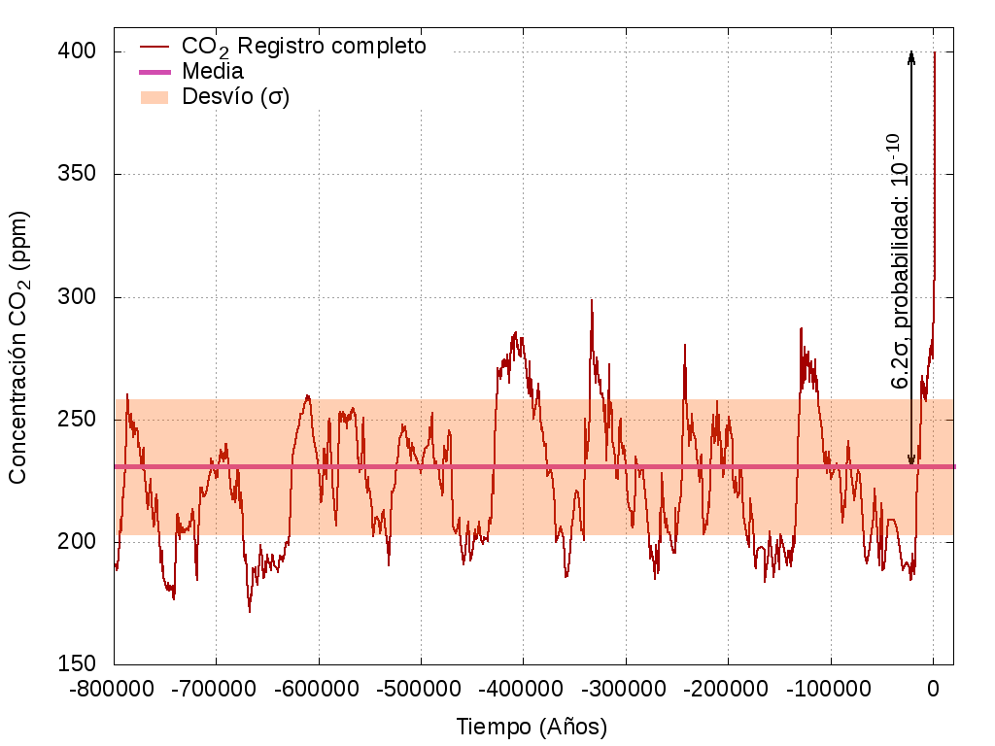
Todo junto.... ¿¿yo no fui??

Slide 47
Todo junto.... ¿¿yo no fui??
TAREA: Reproduzca este gráfico
estadistica.py

Slide 48
Todo junto.... ¿¿yo no fui??
TAREA: Reproduzca este gráfico
estadistica.py^{(*)}
(*) No vale preguntarle a Christian

Slide 49
Los ciclos de la Naturaleza
Fuente: Mediciones Testigos de Hielo Antártico – Dome C, 800000 AC al 134 AC (vía Google)

Slide 50
Todo junto.... ¿¿yo no fui??
Nosotros estamos aquí

Slide 51
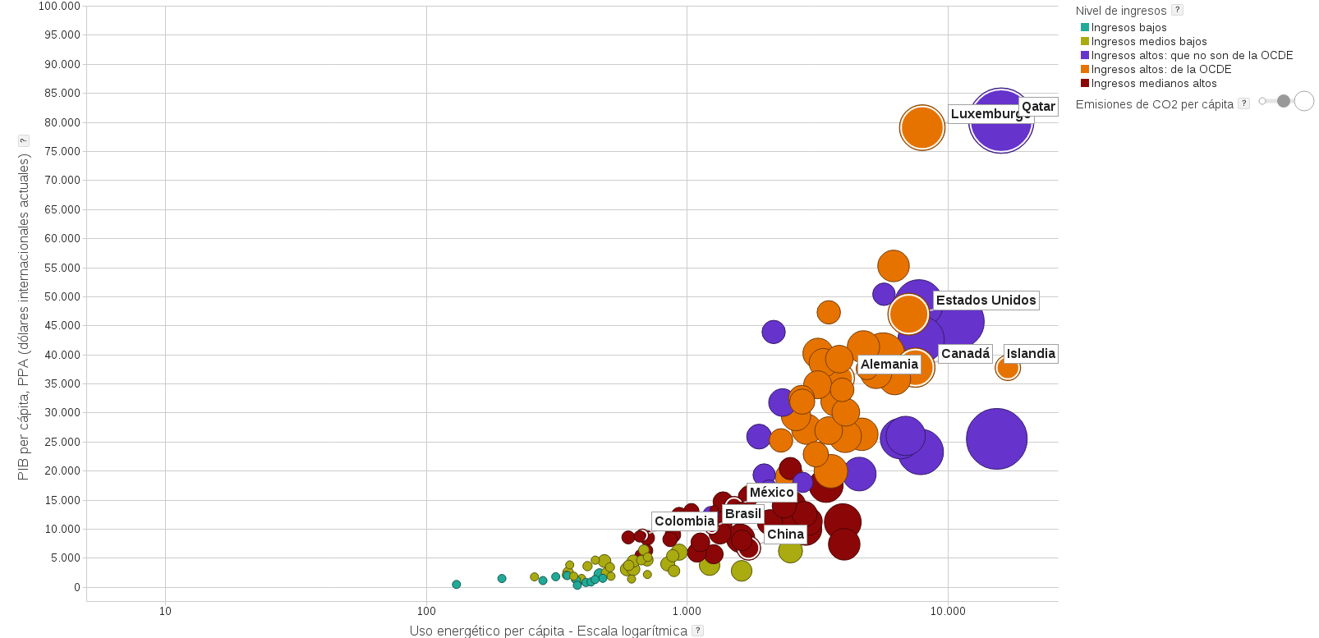
Energía vs PIB vs CO₂ (per capita)

Slide 52
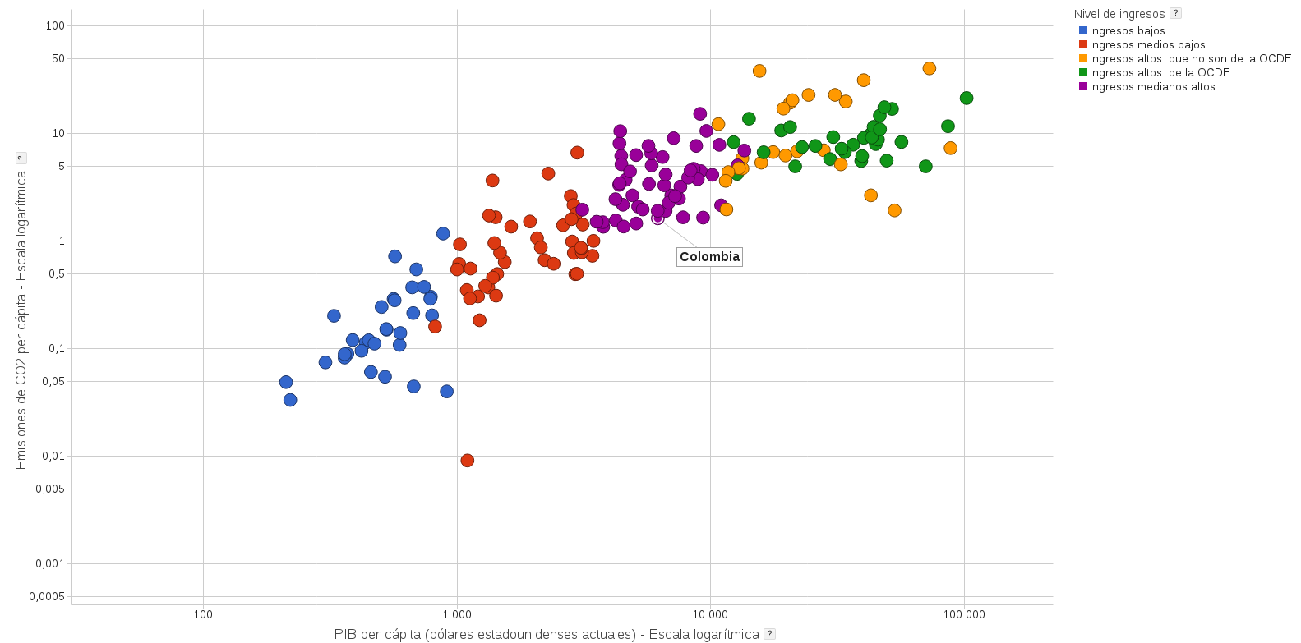
Emisiones de CO2 vs PIB (per capita)

Slide 53

Efecto invernadero

Slide 54

Todo tiende al equilibrio

Slide 55

Gases de efecto invernadero
Son aquellos que contribuyen a la absorción de radiación electromagnética en el aire
Naturales:
  O₂, O₃, H₂O, CO₂
Antropológicos
  H₂O, CO₂, CH₄, NO_{x}, SO_{x},

Slide 56
Todo tiende al equilibrio

Slide 57
Todo tiende al equilibrio

Slide 58
Todo tiende al equilibrio

Slide 59

Todo tiende al equilibrio

Slide 60

Todo tiende al equilibrio
¡La Tierra se calienta y alcanza un nuevo equilibrio térmico!

Slide 61
El gran riesgo...
Mayor temperatura
Más evaporación
de agua
Avalancha del
Efecto Invernadero
Más absorción
en el aire
Más vapor
de agua

Slide 62


Calentamiento Global
Fuente: IPCC (2013)
http://www.ipcc.ch/

Slide 63

Cambio observado en el promedio de la Temperatura en superficie (1901-2012)
Tendencia (°C sobre todo el período)
Fuente: IPCC (2013)
http://www.ipcc.ch/

Slide 64
Cambio observado en el promedio de la Temperatura en superficie (1901-2012)
“El calentamiento del sistema climático es inequívoco, y desde 1950s, muchos de los cambios observados no tienen precedentes en tiempos de décadas a milenios. La atmósfera y el océano se han calentado, las cantidades de nieve y hielo se han reducido, el nivel del mar ha aumentado, y las concentraciones de gases invernadero se han incrementado.”
AR5 WG1, IPCC, 2013
Tendencia (°C sobre todo el período)
Fuente: IPCC (2013)
http://www.ipcc.ch/

Slide 65

¿¿¿YO NO FUI??? ¿En serio?
Fuente: IPCC (2013)
http://www.ipcc.ch/

Slide 66
¿¿¿YO NO FUI??? ¿En serio?
La influencia humana ha sido detectada en el calentamiento de la atmósfera y del océano, en cambios en el ciclo global del agua, en las reducciones de la nieve y del hielo, en el aumento medio global del nivel del mar y en algunos climas extremos [...] Es extremadamente posible (95%-100%) que la influencia humana haya sido la causa dominante del calentamiento observado desde mediados del siglo XX.
Fuente: IPCC (2013)
http://www.ipcc.ch/

Slide 67
Aún los modelos más optimistas predicen calentamiento global
http://www.dkrz.de/Klimaforschung-en/konsortial-en/ipcc-ar4-en/temperatur

Slide 68
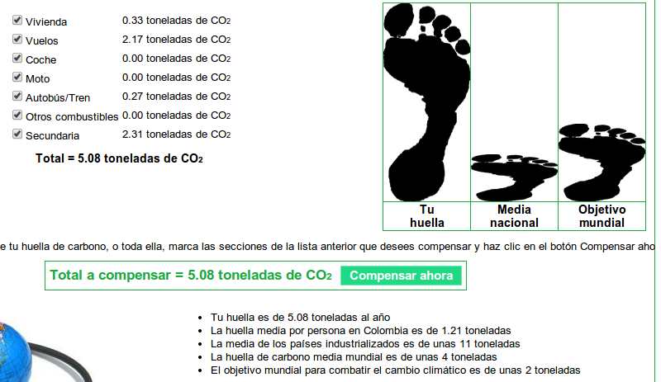
Analice su huella de carbono y actúe en consecuencia
http://www.carbonfootprint.com/
0.3 Toneladas por año en la respiración

Slide 69
Analice su huella de carbono y actúe en consecuencia
http://www.carbonfootprint.com/
0.3 Toneladas por año en la respiración

Slide 70
Analice su huella de carbono y actúe en consecuencia
http://www.carbonfootprint.com/
Necesitamos casi tres “mundos” para soportar nuestro actual consumo de energía
sólo tenemos uno
0.3 Toneladas por año en la respiración

Slide 71

Volver a la edad de piedra no es una opción

Slide 72
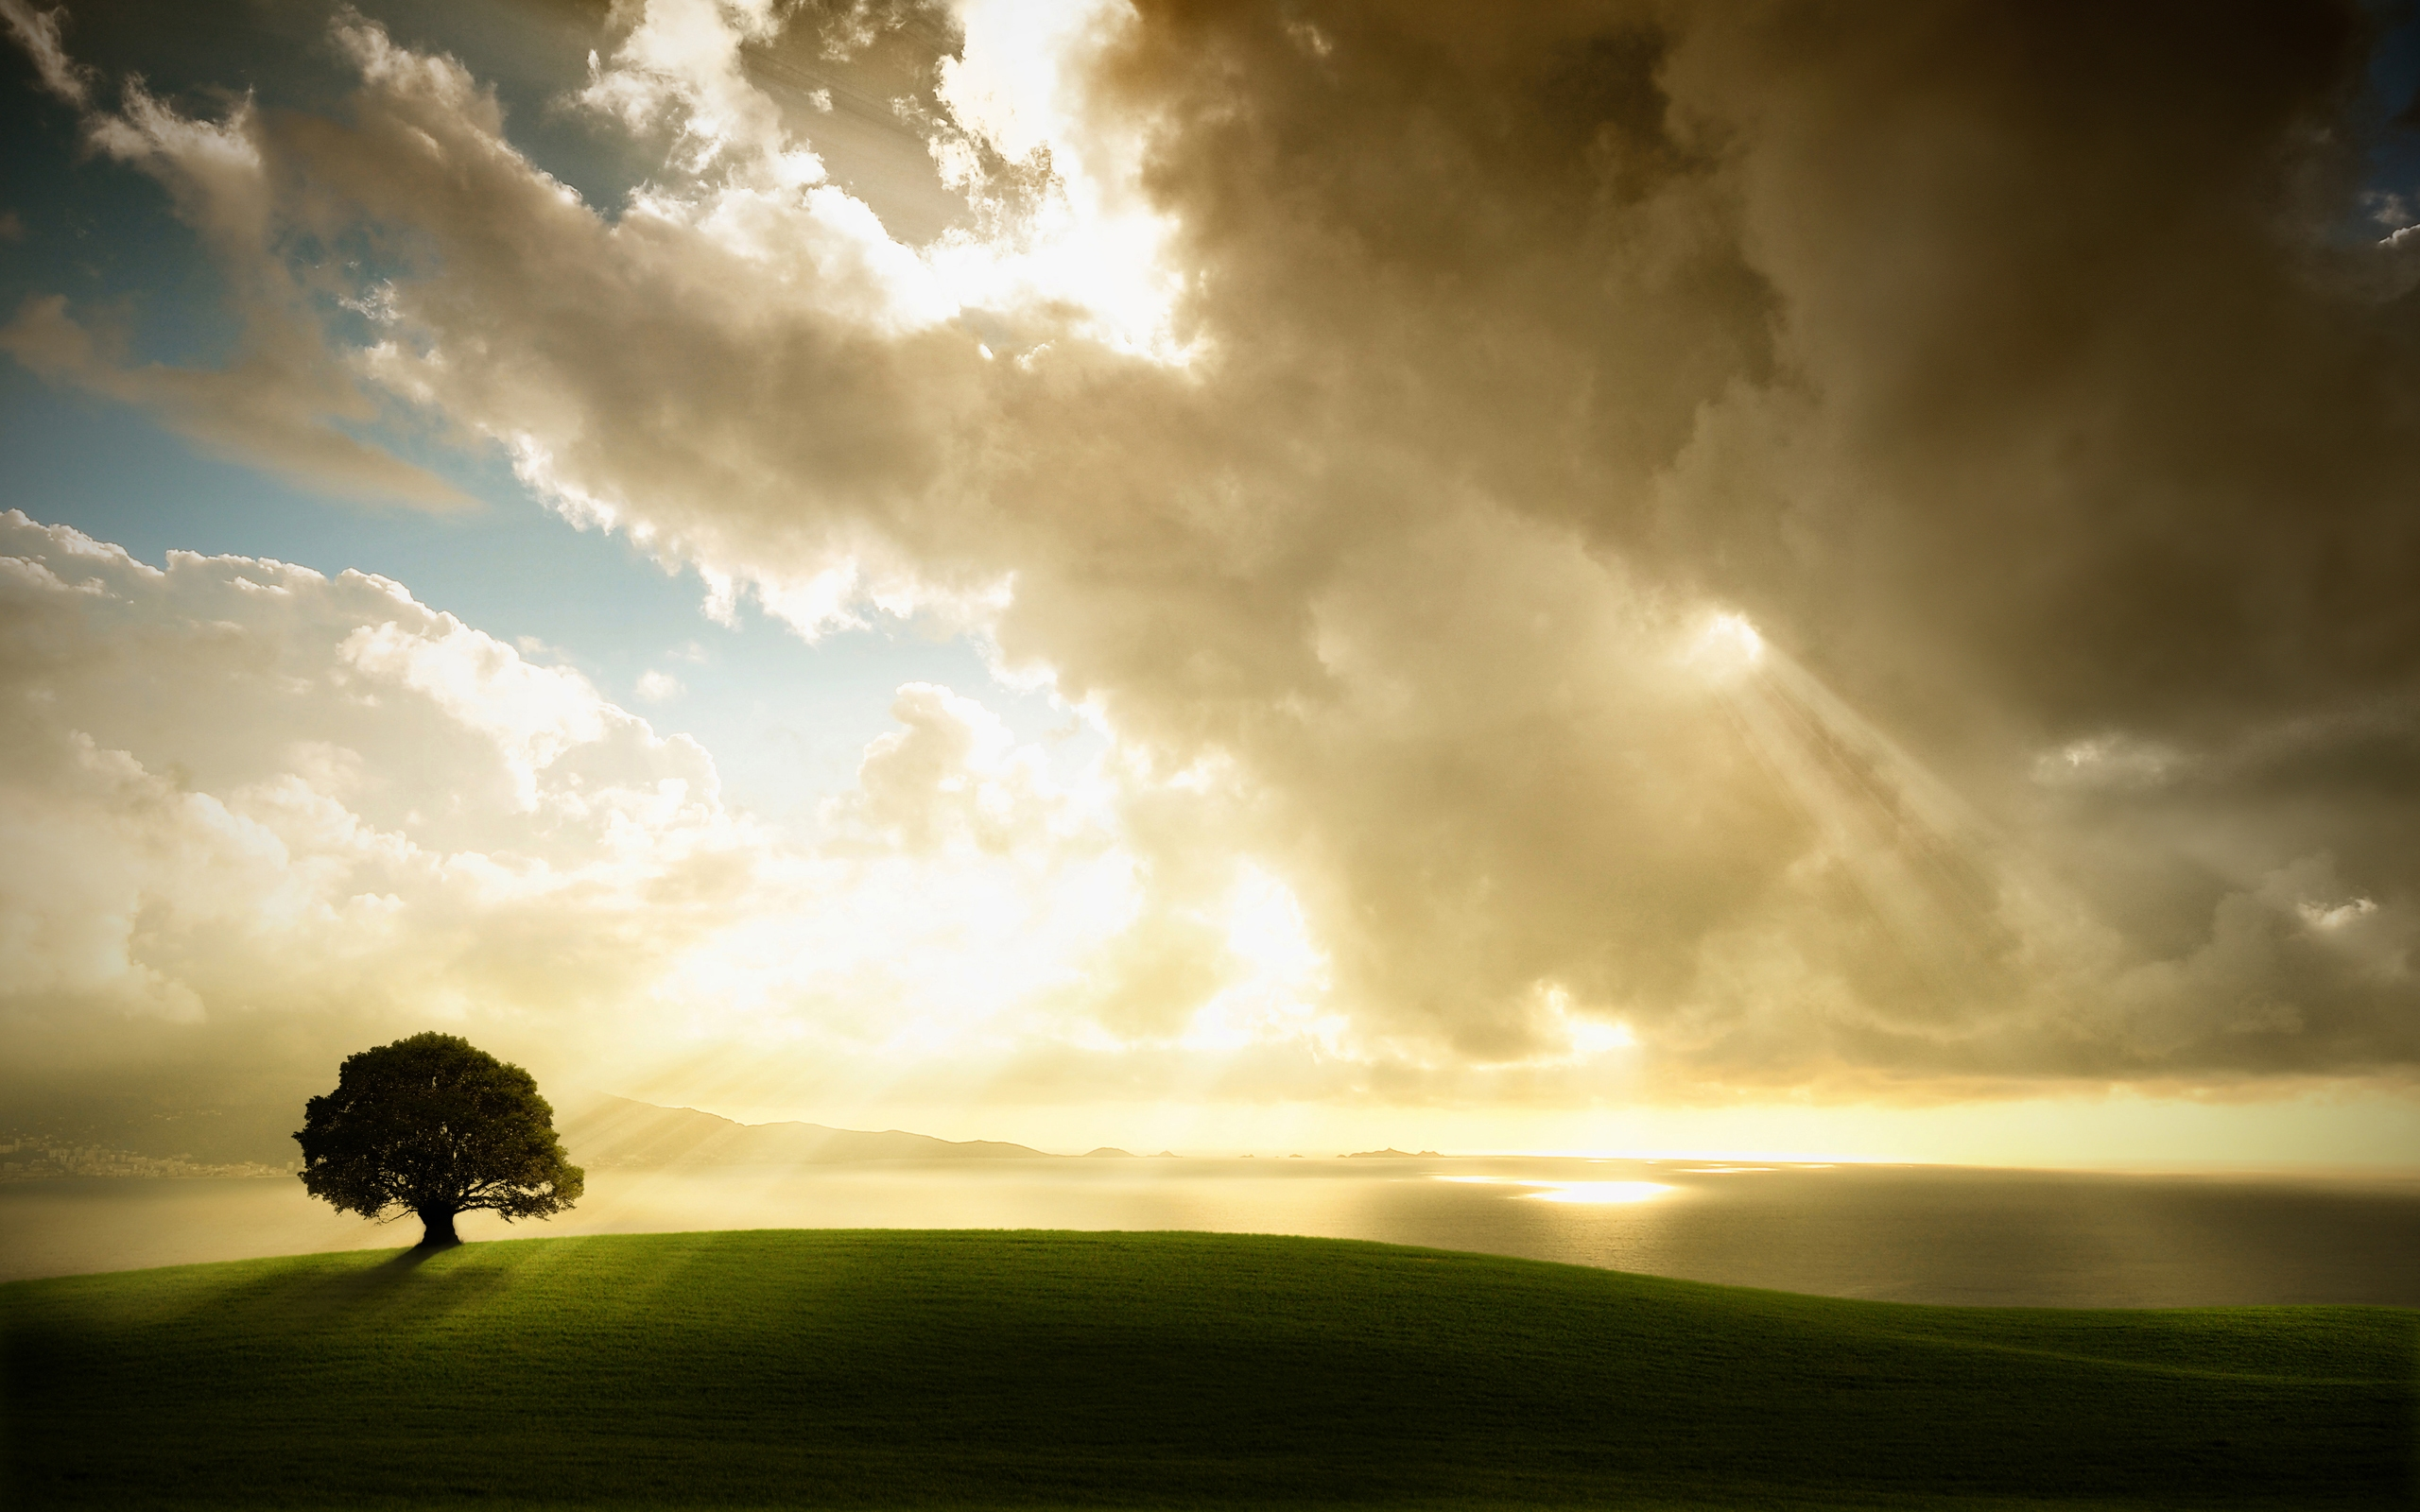
Estamos a tiempo

Slide 73

Estamos a tiempo
**
Recicla
Reusa
Reduce

Slide 74
Estamos a tiempo
Reflexiona
Reforesta
Recicla
Reusa
Reduce

Slide 75
Estamos a tiempo
Reflexiona
Reforesta
Recicla
Responsabilízate
Reusa
Reduce

Slide 76

Mientras esperamos que los gobiernos tomen conciencia y verdaderas acciones...
Analice sus acciones y actúe a conciencia
Incluya en el cálculo de la rentabilidad de su proyecto el costo real de la reparación total ambiental
Penalice con su consumo
y con su voto

Slide 77



La elección es nuestra
A. Rabatel et al., “Current state of glaciers in the tropical Andes”, The Cryosphere, 7, 81–102, 2013

